Slide 1







2026 CoP Physical AI — 첫걸음
2026년 4월
보고 기간: 2026.04.01 ~ 2026.04.30
2026년 사내 CoP 활동보고서 — 4월
Physical AI (Embodied AI 기술 내재화)를 목표로 한 SO-ARM101 기반 모방학습·강화학습 로보틱스 기술 내재화 활동
CoP 개요
진행중
활동 현황
주요 성과
CoP 명칭: 2026 CoP Physical AI — 첫걸음
Phase 1(환경 구축) 진입을 위한 사전 단계 완료
하드웨어 발주: 100% 완료 (SO-ARM101 Leader/Follower, Orin Nano Super, RPi5)
보고 회차: 제1회차 (Kick-off)
활동 주제: SO-ARM101 기반 모방학습·강화학습 로보틱스 기술 내재화
진행률: 25% (4/16주)
자료 학습: 2편 (ACT, Diffusion Policy)
하드웨어 수급 및 인프라 세팅 단계 진행 중이며, 목표 일정에 맞추어 정상 추진되고 있습니다.
정기 미팅: 1회 진행
최종 목표: PCB 제품 조정 자동화 및 RS232 포트 HHT 자동 결선 시연 (10월)

Slide 2








CoP 개요
CoP 개요
2026년 4월
보고 기간: 2026.04.01 ~ 2026.04.30
진행중
CoP 기본 정보
활동 현황
진행중
항목 | 내용
CoP 명칭 | 2026 CoP Physical AI — 첫걸음 (Embodied AI 기술 내재화)
보고 기간 | 2026.04.01 ~ 2026.04.30
보고 회차 | 제1회차 (Kick-off)
활동 주제 | SO-ARM101 기반 모방학습·강화학습 로보틱스 기술 내재화
최종 목표 | PCB 제품 조정 자동화 및 RS232 포트 HHT 자동 결선 시연 (10월)
Phase 1(환경 구축) 진입을 위한 사전 단계 완료
25%
하드웨어 수급 및 인프라 세팅 단계 진행 중이며, 목표 일정에 맞추어 정상 추진되고 있습니다.

Slide 3






4월 활동 및 성과
활동 요약
최종 목표
Physical AI 활동 착수 및 사전 준비를 목표로 운영되었으며, CoP 발족·활동 방향 수립·하드웨어 발주·기초 자료 학습을 중심으로 Phase 1(환경 구축) 진입을 위한 사전 단계를 완료하였음.
PCB 제품 조정 자동화 및 RS232 포트 HHT 자동 결선 시연 (10월)
주차별 활동 계획
주차
일자
활동 내용
1주차
04.01 ~ 04.05
CoP 킥오프 미팅 진행, 활동 방향성 및 최종 목표(10월 통합 시연) 합의, 역할 분담
2주차
04.06 ~ 04.12
GitHub 저장소 개설, Physical AI 기술 동향 사전 조사 (LeRobot, Isaac Sim 등)
3주차
04.13 ~ 04.19
하드웨어 사양 검토 (SO-ARM101, Orin Nano Super, RPi5), 발주 진행
4주차
04.20 ~ 04.26
모방학습 핵심 자료 학습 (ACT, Diffusion Policy), 개발환경 사양 확정
5주차
04.27 ~ 04.30
하드웨어 입고 일정 점검, 5월 조립·환경 구축 계획 수립

Slide 4











5월 계획
5월 계획
차월 활동 계획
계획 기간: 2026.05.01 ~ 2026.05.31
하드웨어 및 환경 구축
예정
학습 및 연구 활동
진행중
하드웨어 입고 및 조립
자료 학습 지속
SO-ARM101 Leader/Follower 조립, Feetech STS3215 서보 캘리브레이션
모방학습 후속 자료 정리, ACT/Diffusion Policy 심화 학습
개발환경 구축
코드 리뷰 및 최적화
Python 3.12 + HuggingFace LeRobot 환경 셋업, USB 통신 검증
LeRobot 프레임워크 구조 분석 및 코드 리팩토링
카메라 마운트
버그 수정 및 테스트
오버헤드 + 그리퍼 카메라 2대 설치 및 캡처 테스트
시뮬레이션 환경에서의 기능 테스트 및 버그 수정

Slide 5
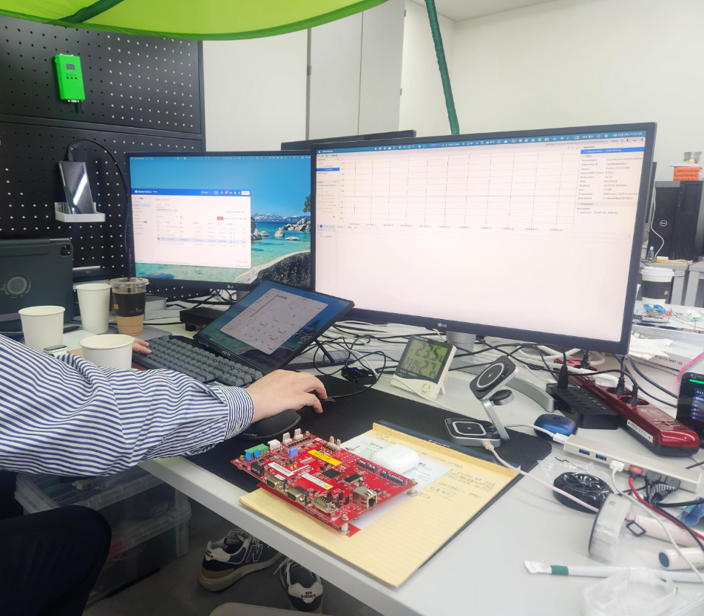
활동 현장
활동 현장 사진
SO-ARM101 하드웨어 개발 환경 구축 작업 진행 중

